Slide 1
Часть – 3

Slide 2
№11 Прямоугольная система координат.
Задачи на построение.
№12 Луч. Отрезок. Угол. Треугольник.
№13 Треугольник. Признаки равенства треугольников.
№14 Прямая. Луч. Равные треугольники.
№15 Задачи на построение. Равные треугольники.
x

Slide 3
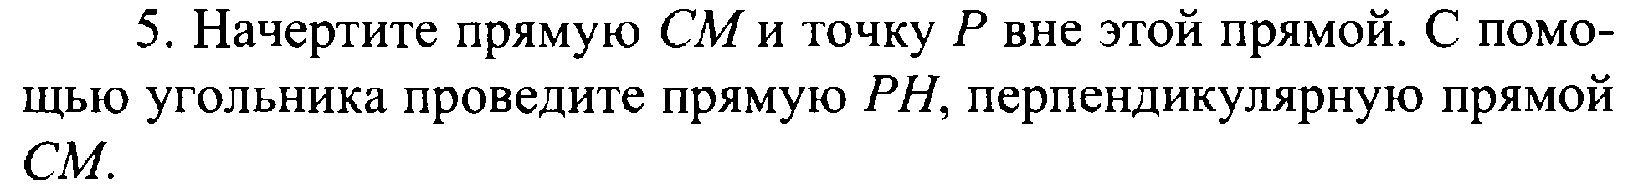
№11 Прямоугольная система координат.
Задачи на построение.
Проверка

Slide 4





№11 Прямоугольная система координат.
Задачи на построение.
4
А (0; 4)
3
2
1
-3
-2
-1
0
1
2
3
Notes:
1 – карандашница
2 – карандашница
3 – карандашница
4 – карандашница
5 – карандашница
6 – карандашница

Slide 5
№11 Прямоугольная система координат.
Задачи на построение.
4
А (0; 4)
3
2
1
В (3; 0)
-3
-2
-1
0
1
2
3
Notes:
1 – карандашница

Slide 6
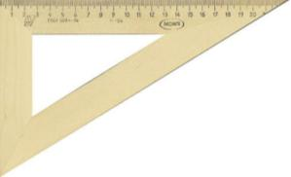

№11 Прямоугольная система координат.
Задачи на построение.
b
а
Notes:
1 – линейка
2 – карандашница
3 – карандашница
4 – линейка
5 – карандашница
6 – карандашница
7 – линейка
8 – карандашница
9 – линейка
10 – карандашница

Slide 7
№11 Прямоугольная система координат.
Задачи на построение.
А
В
С
Notes:
1 – линейка
2 – карандашница
3 – линейка
4 – карандашница
5 – карандашница

Slide 8
№11 Прямоугольная система координат.
Задачи на построение.
Р
С
М
С
Notes:
1 – линейка
2 – карандашница
3 – карандашница
4 – линейка
5 – карандашница

Slide 9
№12 Луч. Отрезок. Угол. Треугольник.
Проверка

Slide 10

№12 Луч. Отрезок. Угол. Треугольник.
А
В
Notes:
1 – линейка
2 – карандашница
3 – карандашница

Slide 11
№12 Луч. Отрезок. Угол. Треугольник.
Прямая не имеет длину.
Прямая бесконечна.
Notes:
1 – линейка
2 – карандашница
3 – карандашница

Slide 12
№12 Луч. Отрезок. Угол. Треугольник.
Луч не имеет длину.
У луча есть начало, но нет конца.
А
Notes:
1 – линейка
2 – карандашница
3 – карандашница

Slide 13
№12 Луч. Отрезок. Угол. Треугольник.
A
O
С
B
D
Notes:
1 – линейка
2 – карандашница
3 – карандашница
4 – линейка
5 – карандашница
6 – карандашница
7 – линейка
8 – карандашница
9 – карандашница
10 – линейка
11 – карандашница
12 – карандашница

Slide 14
№12 Луч. Отрезок. Угол. Треугольник.
Ответ (2)
Notes:
1 – ответ
2 – ответ

Slide 15
№13 Треугольник. Признаки равенства треугольников.
Проверка

Slide 16
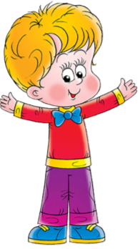
№13 Треугольник. Признаки равенства треугольников.
Прямая не имеет длину.
Прямая бесконечна.
А
B
Notes:
1 – линейка
2 – карандашница
3 – карандашница
4 – линейка

Slide 17
№13 Треугольник. Признаки равенства треугольников.
Луч не имеет длину.
У луча есть начало, но нет конца.
М
О
Notes:
1 – линейка
2 – карандашница
3 – карандашница

Slide 18
№13 Треугольник. Признаки равенства треугольников.
Ответ (2)
А
А
В
В
1)
2)
Notes:
1 – ответ
2 – ответ

Slide 19
№13 Треугольник. Признаки равенства треугольников.
Ответ
Notes:
1 – ответ

Slide 20
№13 Треугольник. Признаки равенства треугольников.
В
E
Ответ (2)
A
С
D
F
Notes:
1 – ответ
2 – ответ

Slide 21
№14 Прямая. Луч. Равные треугольники.
Проверка

Slide 22

№14 Прямая. Луч. Равные треугольники.
А
D
M
С
В
Notes:
1 – линейка
2 – карандашница
3 – карандашница
4 – линейка
5 – карандашница
6 – карандашница

Slide 23
№14 Прямая. Луч. Равные треугольники.
M
D
E
Notes:
1 – линейка
2 – карандашница
3 – карандашница
4 – линейка
5 – карандашница
6 – карандашница

Slide 24
№14 Прямая. Луч. Равные треугольники.
Ответ (2)
1)
2)
Notes:
1 – ответ
2 – ответ

Slide 25
№14 Прямая. Луч. Равные треугольники.
Например
Notes:
1 – например
2 – например
3 – например

Slide 26
№14 Прямая. Луч. Равные треугольники.
Q
Z
Ответ (2)
N
M
Y
X
Notes:
1 – ответ
2 – ответ

Slide 27
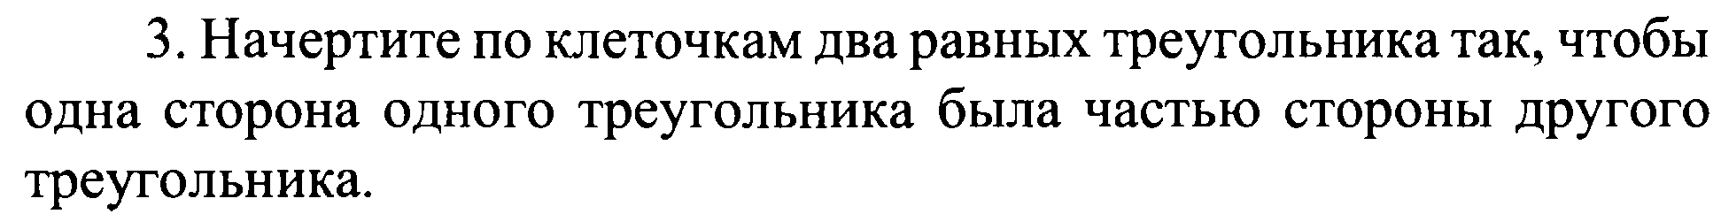
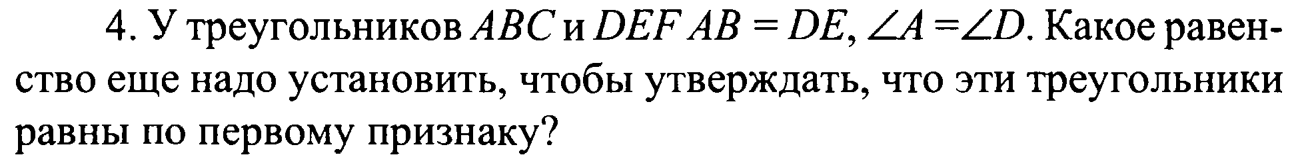
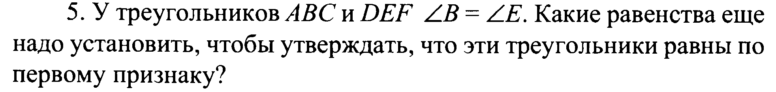
№15 Задачи на построение. Равные треугольники.
Проверка

Slide 28

№15 Задачи на построение. Равные треугольники.
А
В
С
D
Notes:
1 – линейка
2 – карандашница
3 – карандашница
4 – линейка
5 – карандашница
6 – карандашница

Slide 29
№15 Задачи на построение. Равные треугольники.
M
В
D
E
Notes:
1 – линейка
2 – карандашница
3 – карандашница
4 – линейка
5 – карандашница
6 – карандашница

Slide 30
№15 Задачи на построение. Равные треугольники.
Ответ
Notes:
1 – ответ
2 – карандашница

Slide 31
№15 Задачи на построение. Равные треугольники.
В
E
Ответ (2)
A
С
D
F
Notes:
1 – ответ
2 – ответ

Slide 32
№15 Задачи на построение. Равные треугольники.
В
E
Ответ (2)
A
С
D
F
Notes:
1 – ответ
3 – ответ

Slide 33

Источники
Фон презентации
Учитель - титул
Самопроверка
Девочка с карандашом
Девочка в синем
Мальчик
Мальчик в кепке
Левитас Г.Г.
Математические диктанты. Геометрия. 7-11 классы. Дидактические материалы. – М,: ИЛЕКСА, 2016 – 72 с.
Девочка с бантиком
Мальчик в красном
Источники

